Slide 1
数 据 结 构
浙江科技学院

Slide 2
数 据 结 构
数据结构是计算机软件相关专业重要的专业基础课，它的前期课程主要有高等数学、程序设计语言，学好这门课，可以加深对程序设计的理解，有助于进一步提高程序设计能力，并为本专业后续课程，如数据库、操作系统、编译原理，软件工程等课程奠定良好的基础。
教材：
  数据结构 （ C语言版）
  严蔚敏 吴伟民 清华大学出版社
  数据结构题集 （ C语言版）
  严蔚敏 吴伟民 清华大学出版社

Slide 3
数据结构的研究对象及本课程讨论的问题
数据结构的研究对象：
非数值数据之间的结构关系，如何表示
如何存储，如何处理的问题。
本课程讨论的问题：
应用中常用的几种数据结构，以及如何存储, 如何处理它们。

Slide 4
本课程的教学目标
掌握常用数据的逻辑结构及存储方法，学会编写在常用的存储方式下数据的基本操作的算法，这是数据结构的基础训练。
学习分析问题所涉及数据对象的特征，操作的特征，选择合适的数据结构、存储结构及算法进行程序设计的方法。
了解算法时间、空间开销的分析方法。
通过基本算法和应用算法的学习，通过上机实践，使学生受到程序设计的基本训练，提高编程能力，为进行软件开发打下良好的基础。

Slide 5
教学安排
数据结构 （64=48+16学时)
第一章 绪论 （2学时）
第二章 线性表 （8学时）
第三章 栈和队列 （4学时）
第四章 串 （2学时）
第五章 数组 （2学时）
第六章 树和二叉树 （8学时）
第七章 图 （6学时）
第九章 查找 （4学时）
第十章 排序 （6学时）
上机实验 （16学时）

Slide 6
数 据 结 构
绪 论
线性表
栈和队列
数组
树和二叉树
图
查找
排序

Slide 7
第一章 绪论（2学时）
目 录
1.1 本课程的研究对象；
1.2 数据结构的有关基本概念；
1.3 数据结构的分类及表示；
1.4 算法及算法分析（算法评价）
1.5 类C语言
1.6 数据结构 算法和程序设计的关系

Slide 8
第一章 绪论
学习要点
1 了解数据结构有关概念的含义，特别数据的逻辑结构，数据的存储结构之间的关系；
2 熟悉类C语言的书写规范，特别要注意值调用和引用调用的区别及出错处理方式；
3 了解计算算法时间复杂度的方法；

Slide 9
第1章 绪论

Slide 10
为什么要学习数据结构
编程基础
计算机及相关专业考研考博课程
计算机等级考试课程
程序员考试课程

Slide 11
课程学习指导
课程特点：内容抽象、概念性强、内容灵活、不易掌握
1.提前预习、认真听课、按时完成书面及上机作业
2.注意先修课程的知识准备
  离散数学、C语言
3.注意循序渐进：
  基本概念、基本思想、基本步骤、算法设计
4.注意培养算法设计的能力
  理解所讲算法、对此多做思考：若问题要求不同，应如何选择数据结构，设计有效的算法

Slide 12
考核方式
平时成绩 : 40%
  作业、小测验( 15%)
  课堂纪律
    无故迟到：
    无故旷课：－５
    上机：玩游戏、上网聊天
  实验( 25%)
期末成绩 : 60%(闭卷笔试)

Slide 13
教材和参考书
教材：
  《数据结构》，严蔚敏，清华大学出版社
参考书：
  《数据结构》(第2版)，严蔚敏，李冬梅等，人民邮电出版社
  《数据结构——用面向对象方法与C++描述》，殷人昆等，清华大学出版社
  《算法艺术与信息学竞赛》，刘汝佳，黄亮清华大学出版社

Slide 14

第1章 绪论
教学目标
1. 了解数据结构研究的主要内容
2.掌握数据结构中涉及的基本概念
3. 掌握算法的时间、空间复杂度及其分析的简易方法

Slide 15
教学内容
1.1 数据结构的研究内容
1.2 基本概念和术语
1.3 抽象数据类型的表示与实现
1.4 算法与算法分析

Slide 16
1.1 数据结构的研究内容
N.沃思（Niklaus Wirth)教授提出：
  程序=算法+数据结构
电子计算机的主要用途：
早期：
  主要用于数值计算
后来：
处理逐渐扩大到非数值计算领域，能处理多种复杂的具有一定结构关系的数据

Slide 17




线性表
书目自动检索系统
书目文件
书目卡片
登录号：
索引表
书名：
作者名：
按书名
分类号：
按作者名
按分类号
出版单位：
出版时间：
价格：

Slide 18
  人机对奕问题
树
……..
……..
…...
…...
…...
…...

Slide 19
  文件系统的系统结构图
树
/ (root)
bin
lib
user
etc
math
ds
sw
yin
tao
xie
Queue.cpp
Stack.cpp
Tree.cpp

Slide 20
图
  多叉路口交通灯管理问题
C
AB
AC
AD
D
B
BA
BC
BD
E
DA
DB
DC
A
EA
EB
EC
ED
顶点：一条通路
连线：不能同时通行
染色：有连线的两个顶点不能具有相同颜色

Slide 21
求解非数值计算的问题：
设计出合适的数据结构及相应的算法
即：首先要考虑对相关的各种信息如何表示、组织和存储？
数据结构的研究内容为：
  研究非数值计算的程序设计问题中计算机的操作对象以及它们之间的关系和操作。

Slide 22
数据结构课程的形成和发展：
形成阶段：
60年代初期，“数据结构”有关的内容散见于操作系统、编译原理和表处理语言等课程。1968年，“数据结构”被列入美国一些大学计算机科学系的教学计划。
发展阶段：
数据结构的概念不断扩充，包括了网络、集合代数论、关系等“离散数学结构”的内容。
70年代后期，我国高校陆续开设该课程。

Slide 23
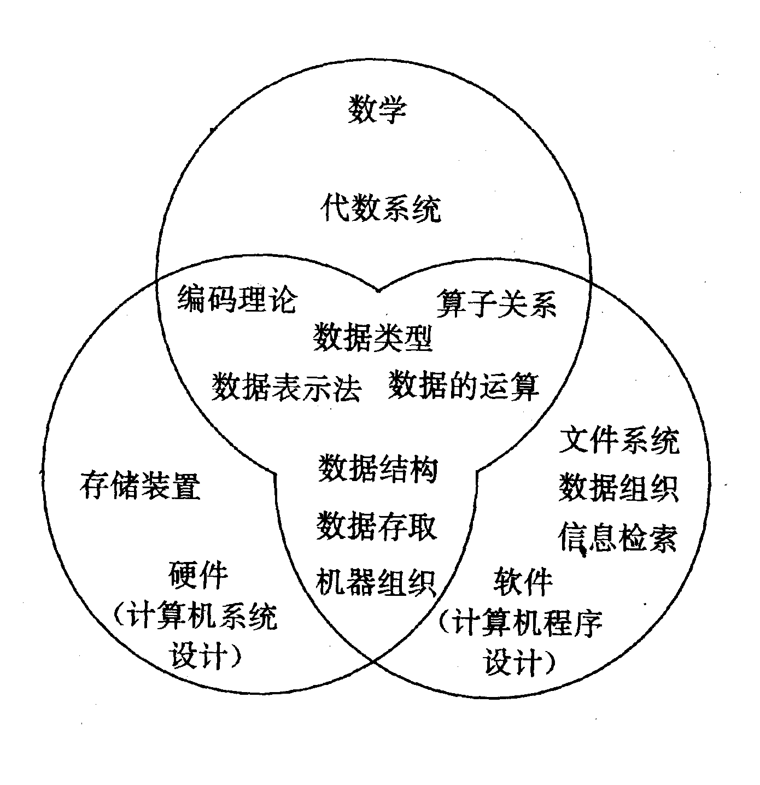
《数据结构》所处的地位：
介于数学、计算机硬件和计算机软件三者之间的一门核心课程

Slide 24

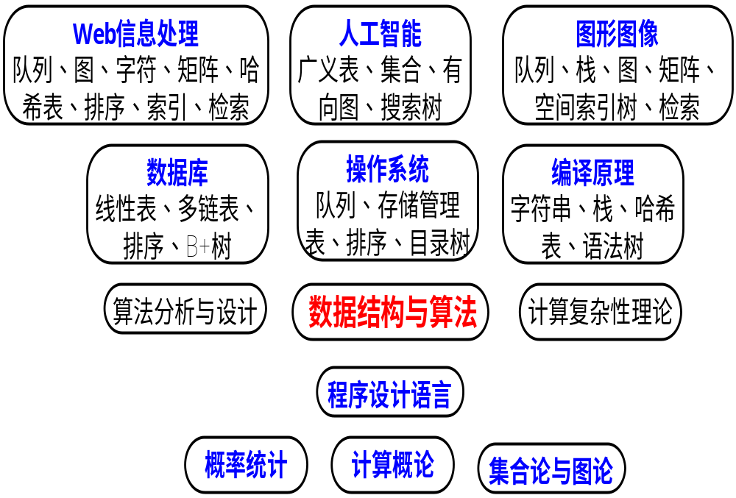
数据结构在计算机学科中的地位

Slide 25
课程目的
能够分析研究计算机加工的对象的特性，获得其逻辑结构，根据需求，选择合适存贮结构及其相应的算法；
学习一些常用的算法；
复杂程序设计的训练过程，要求编写的程序结构清楚和正确易读；
初步掌握算法的时间分析和空间分析技术

Slide 26
1.2 基本概念和术语
1、数据（data)—所有能输入到计算机中去的描述客观事物的符号
  数值性数据
  非数值性数据（多媒体信息处理）
2、数据元素（data element）—数据的基本单位，也称结点（node）或记录（record）
3、数据项（data item）—有独立含义的数据最小单位，也称域(field)
三者之间的关系：数据 > 数据元素 > 数据项
例：学生表 > 个人记录 > 学号、姓名……

Slide 27
4、数据对象(Data Object)：相同特性数据元素的集合，是数据的一个子集
  整数数据对象
  N = { 0, ±1, ±2, … }
  学生数据对象
    学生记录的集合

Slide 28
5、数据结构（Data Structure）是相互之间存在一种或多种特定关系的数据元素的集合。
数据结构是带“结构”的数据元素的集合，“结构”就是指数据元素之间存在的关系。

Slide 29
数据结构的两个层次：
  逻辑结构---
    数据元素间抽象化的相互关系，与数据的存储无关，独立于计算机，它是从具体问题抽象出来的数学模型。
  存储结构（物理结构）----
    数据元素及其关系在计算机存储器中的存储方式。

Slide 30
逻辑结构
划分方法一
（1）线性结构----
有且仅有一个开始和一个终端结点，并且所有结点都最多只有一个直接前趋和一个后继。
例如：线性表、栈、队列、串
（2）非线性结构----
一个结点可能有多个直接前趋和直接后继。
例如：树、图

Slide 31

逻辑结构
划分方法二
集合——数据元素间除“同属于一个集合”外，无其它关系
线性结构——一个对一个，如线性表、栈、队列
树形结构——一个对多个，如树
图形结构——多个对多个，如图

Slide 32

存储结构
存储结构分为：
顺序存储结构——借助元素在存储器中的相对位置来表示
数据元素间的逻辑关系
链式存储结构——借助指示元素存储地址的指针表示数据
元素间的逻辑关系

Slide 33
存储地址
存储内容
元素1
L_{o}
元素2
Lo+m
……..
顺序存储
元素i
Lo+(i-1)*m
……..
元素n
Lo+（n-1)*m
Loc(元素i)=Lo+（i-1)*m

Slide 34
h
链式存储
1345
h
元素1
1400
元素2
1536
元素3
1346
元素4
∧
存储地址 | 存储内容 | 指针
1345 | 元素1 | 1400
1346 | 元素4 | ∧
……. | …….. | …….
1400 | 元素2 | 1536
……. | …….. | …….
1536 | 元素3 | 1346

Slide 35
数据的运算
逻辑结构和存储结构都相同, 但运算不同, 则数据结构不同. 例如, 栈与队列
对于一种数据结构, 常见的运算
  插入
  删除
  修改
  查找
  排序

Slide 36
线性表
逻辑结构
唯一
存储结构
不唯一
运算的实现
依赖于
存储结构
线性结构
栈、队列
串、数组
数据的逻辑结构
树形结构
非线性结构
图形结构
顺序存储
数据的存储结构
链式存储
数据的运算：插入、删除、修改、查找、排序

Slide 37
数据类型
定义：在一种程序设计语言中，变量所具有的数据种类
FORTRAN语言：整型、实型、和复数型
C语言：
  基本数据类型： char int float double void
  构造数据类型：数组、结构体、共用体、文件
数据类型是一组性质相同的值的集合, 以及定义于这个集合上的一组运算的总称

Slide 38
抽象数据类型
(ADTs: Abstract Data Types)
抽象数据类型
  更高层次的数据抽象
  由用户定义，用以表示应用问题的数据模型
  由基本的数据类型组成, 并包括一组相关的操作

Slide 39
抽象数据类型可以用以下的三元组来表示：
ADT = （D，S，P）
数据对象 D上的关系集 D上的操作集
ADT抽象数据类型名{
数据对象：<数据对象的定义>
数据关系：<数据关系的定义>
基本操作 ：<基本操作的定义>
} ADT抽象数据类型名
ADT常用定义格式

Slide 40
  信息隐蔽和数据封装，使用与实现相分离
接口或用户界面
查找 插入 删除 修改
抽象数据类型
线性表
数据类型的物理实现封装

Slide 41
1.3 抽象数据类型的表示与实现
抽象数据类型可以通过固有的数据类型（如整型、实型、字符型等）来表示和实现。
它有些类似C语言中的结构（struct)类型，但增加了相关的操作
教材中用的是类C语言（介于伪码和C语言之间）作为描述工具
但上机时要用具体语言实现，如C或C++等

Slide 42
(1) 预定义常量及类型
//函数结果状态代码
  #define OK 1
  #define ERROR 0
  #define OVERFLOW -2
// Status是函数返回值类型，其值是函数结果状态代码。
  typedef int Status;

Slide 43
(2)数据元素被约定为ElemType 类型，用户需要根据具体情况，自行定义该数据类型。
(3)算法描述为以下的函数形式：
函数类型 函数名（函数参数表）
{
    语句序列；
}

Slide 44
（4）内存的动态分配与释放
使用new和delete动态分配和释放内存空间
分配空间 指针变量=new数据类型;
释放空间 delete指针变量;
（5）赋值语句
（6）选择语句
（7）循环语句

Slide 45
（8）使用的结束语句形式有：
函数结束语句 return
循环结束语句 break;
异常结束语句 exit（异常代码）；

Slide 46
（9）输入输出语句形式有：
输入语句 scanf( )
输出语句 printf( )
（10）扩展函数有：
求最大值 max
求最小值 min

Slide 47
1.4 算法和算法分析
算法定义：一个有穷的指令集，这些指令为解决某一特定任务规定了一个运算序列
算法的描述：
  自然语言
  流程图
  程序设计语言
  伪码

Slide 48
算法的特性：
  输入 有0个或多个输入
  输出 有一个或多个输出(处理结果)
  确定性 每步定义都是确切、无歧义的
  有穷性 算法应在执行有穷步后结束
  有效性 每一条运算应足够基本

Slide 49
算法的评价
正确性
可读性
健壮性
高效性（时间代价和空间代价）

Slide 50
算法的效率的度量
算法效率：用依据该算法编制的程序在计算机上执行所消耗的时间来度量
事后统计
事前分析估计

Slide 51
1.事后统计：利用计算机内的计时功能，不同算法的程序可以用一组或多组相同的统计数据区分
缺点：
①必须先运行依据算法编制的程序
②所得时间统计量依赖于硬件、软件等环境因素，掩盖算法本身的优劣

Slide 52
2.事前分析估计：
一个高级语言程序在计算机上运行所消耗的时间取决于：
①依据的算法选用何种策略
②问题的规模
③程序语言
④编译程序产生机器代码质量
⑤机器执行指令速度
同一个算法用不同的语言、不同的编译程序、在不同的计算机上运行，效率均不同，———使用绝对时间单位衡量算法效率不合适

Slide 53
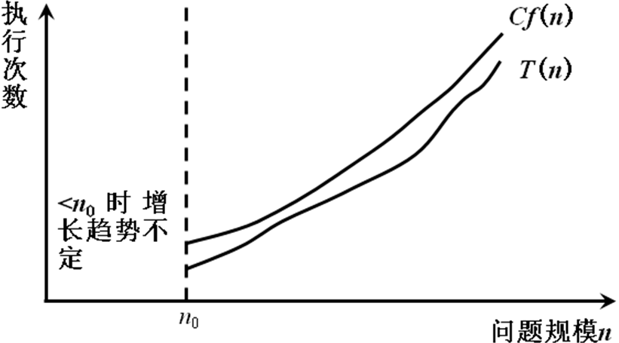
时间复杂度的渐进表示法
算法中基本语句重复执行的次数是问题规模n的某个函数f(n),算法的时间量度记作：
T(n)=O(f(n))
算法中重复执行次数和算法的执行时间成正比的语句
对算法运行时间的贡献最大
表示随着n的增大，算法执行的时间的增长率和f(n)的增长率相同，称渐近时间复杂度。
n越大算法的执行时间越长
排序：n为记录数
矩阵：n为矩阵的阶数
多项式：n为多项式的项数
集合：n为元素个数
树：n为树的结点个数
图：n为图的顶点数或边数
数学符号“O”的定义为：
若T(n)和f(n)是定义在正整数集合上的两个函数，则T(n) = O(f(n))表示存在正的常数C和n₀，使得当n≥n₀时都满足0≤T(n)≤Cf(n)。

Slide 54
n * n阶矩阵加法：
for( i = 0; i < n; i++)
for( j = 0; j < n; j++)
c[i][j] = a[i][j] + b[i][j];
语句的频度（Frequency Count ): 重复执行的次数：n*n;
T( n ) = O ( n ²)
即：矩阵加法的运算量和问题的规模n的平方是同一个量级

Slide 55
分析算法时间复杂度的基本方法
找出语句频度最大的那条语句作为基本语句
计算基本语句的频度得到问题规模n的某个函数f(n)
取其数量级用符号“O”表示
x = 0; y = 0;
for ( int k = 0; k < n; k ++ )
x ++;
for ( int i = 0; i < n; i++ )
for ( int j = 0; j < n; j++ )
y ++;
T(n) = O(n²)
f(n)=n²

Slide 56
时间复杂度是由嵌套最深层语句的频度决定的
void exam ( float x[ ][ ], int m, int n ) {
float sum [ ];
for ( int i = 0; i < m; i++ ) {
sum[i] = 0.0;
for ( int j = 0; j < n; j++ )
sum[i] += x[i][j];
}
for ( i = 0; i < m; i++ )
cout << i << “ : ” <<sum [i] << endl;
}
T(n) = O(m*n)
f(n)=m*n

Slide 57
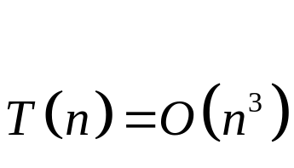
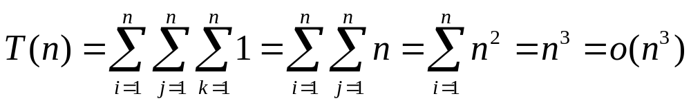
例1：N×N矩阵相乘
for(i=1;i<=n;i++)
for(j=1;j<=n;j++)
{c[i][j]=0;
for(k=1;k<=n;k++)
c[i][j]=c[i][j]+a[i][k]*b[k][j];
}
算法中的基本操作语句为c[i][j]=c[i][j]+a[i][k]*b[k][j];

Slide 58
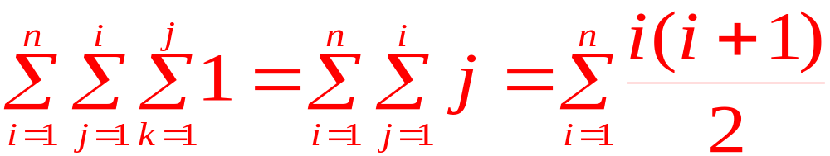
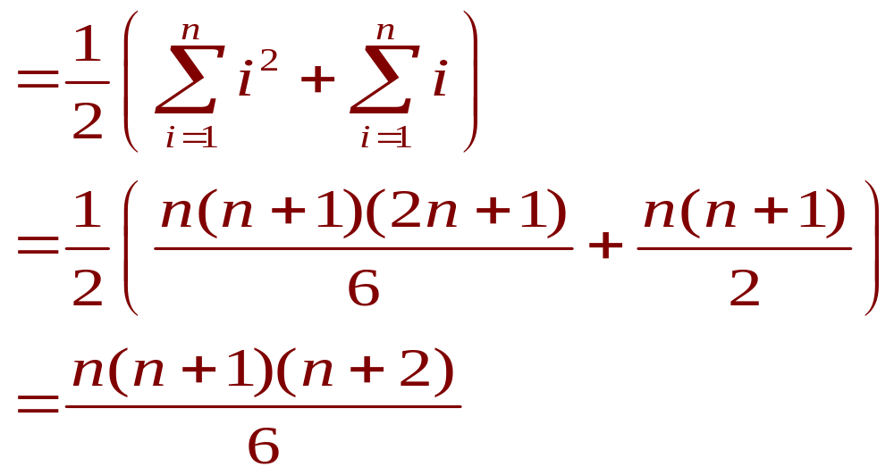
例2：
for( i=1; i<=n; i++)
for (j=1; j<=i; j++)
for (k=1; k<=j; k++)
x=x+1;
定理1.1
若f(n)=a_{m}n^{m}+a_{m-1}n^{m-1}+…+a₁n+a₀是m次多项式，则T(n)=O(n^{m})。
忽略所有低次幂项和最高次幂系数，体现出增长率的含义
语句频度 =

Slide 59
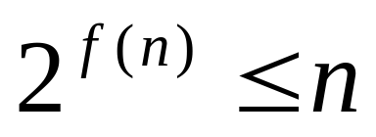
例3：分析以下程序段的时间复杂度
i=1; ①
while(i<=n)
i=i*2; ②
即f(n)≤log₂n，取最大值f(n)=log₂n
所以该程序段的时间复杂度T(n) =O( log₂n)

Slide 60
有的情况下，算法中基本操作重复执行的次数还随问题的输入数据集不同而不同
例4：顺序查找，在数组a[i]中查找值等于e的元素，返回其所在位置。
for (i=0;i< n;i++)
if (a[i]==e) return i+1;
return 0;
最好情况：1次
最坏情况：n
平均时间复杂度为:O(n)

Slide 61
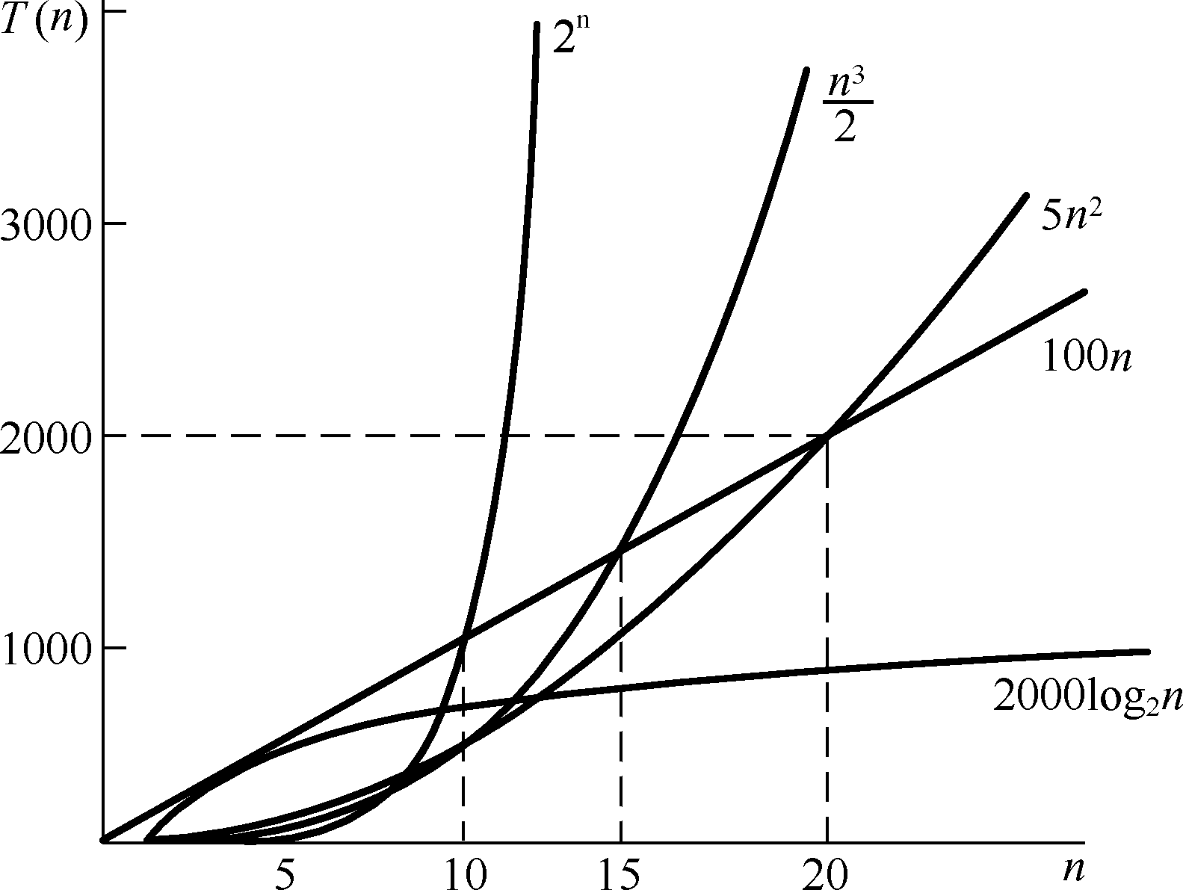

当n取得很大时，指数时间算法和多项式时间算法在所需时间上非常悬殊
时间复杂度T(n)按数量级递增顺序为：
复杂度低
复杂度高

Slide 62
渐进空间复杂度
空间复杂度:算法所需存储空间的度量，记作: S(n)=O(f(n))
其中n为问题的规模(或大小)
算法要占据的空间
  算法本身要占据的空间，输入/输出，指令，常数，变量等
  算法要使用的辅助空间

Slide 63
S(n) = O(1)
原地工作
例5：将一维数组a中的n个数逆序存放到原数组中。
S(n) = O(n)
【算法1】
for(i=0;i<n/2;i++)
{ t=a[i];
a[i]=a[n-i-1];
a[n-i-1]=t;
}
【算法2】
for(i=0;i<n;i++)
b[i]=a[n-i-1];
for(i=0;i<n;i++)
a[i]=b[i];

Slide 64
小结
1、数据、数据元素、数据项、数据结构等基本概念
2、对数据结构的两个层次的理解
  逻辑结构
  存储结构
3、抽象数据类型的表示方法
4、算法、算法的时间复杂度及其分析的简易方法

Slide 65
数据结构
知识:
1.数据结构中对象的定义,存储的表示及操作的实现.
2.线性:线性表、栈、队列、数组、字符串,广义表
树：二叉树
集合：查找，排序
图
能力：
分析，解决问题的能力

Slide 66
过程：
● 确定问题的数据。
● 确定数据间的关系。
● 确定存储结构（顺序－数组、链表－指针）
● 确定算法
● 编程
● 算法评价（时间和空间复杂度，主要考时间复杂度）

Slide 67
习题1
一、选择题
1．数据结构通常是研究数据的（ ）及它们之间的相互联系。
A．存储结构和逻辑结构 B．存储和抽象
C．联系和抽象 D．联系与逻辑
2．从逻辑上可以把数据结构分为（ ）两大类。
A．动态结构、静态结构 B．顺序结构、链式结构
C．线性结构、非线性结构 D．初等结构、构造型结构
3．数据处理的基本单位是（ ）。
A．数据元素 B．数据项
C．数据类型 D．数据变量

Slide 68
习题1
4．数据结构中线性结构中元素对应关系为（ ）。
A．一对一 B．一对多
C．多对多 D．无关系
5．数据结构中树形结构中元素对应关系为（ ）。
A．一对一 B．一对多
C．多对多 D．无关系
6．数据结构中图形结构中元素对应关系为（ ）。
A．一对一 B．一对多
C．多对多 D．无关系

Slide 69
习题1
7．数据在计算机存储器内表示时，物理地址和逻辑地址相同并且是连续的，称为（ ）。
A．存储结构 B．逻辑结构
C．顺序存储结构 D．链式存储结构
8．非线性结构中的每个结点（ ）。
A．无直接前趋结点 B．无直接后继结点
C．只有一个直接前趋结点和一个直接后继结点
D．可能有多个直接前趋结点和多个直接后继结点
9．链式存储的存储结构所占存储空间（ ）。
A．分两部分，一部分存放结点的值，另一部分存放表示结点间关系的指针
B．只有一部分，存放结点的值
C．只有一部分，存储表示结点间关系的指针
D．分两部分，一部分存放结点的值，另一部分存放结点所占单元素

Slide 70
习题1
10．算法分析的两个主要方面是（ ）。
A．正确性和简单性 B．可读性和文档性
C．数据复杂性和程序复杂性 D．时间复杂度和空间复杂度
11．算法的计算量大小称为算法的（ ）。
A．现实性 B．难度 C．时间复杂性 D．效率
12．数据的基本单位是（ ）。
A．数据结构 B．数据元素 C．数据项 D．文件
13．每个结点只含有一个数据元素，所有存储结点相继存放在一个连续的存储区里，这种存储结构称为（ ）结构。
A．顺序存储 B．链式存储
C．索引存储 D．散列存储

Slide 71
习题1
14．每一个存储结点不仅含有一个数据元素，还包含一组指针，该存储方式是（ ）存储方式。
A．顺序 B．链式 C．索引 D．散列
15．以下任何两个结点之间都没有逻辑关系的是（ ）。
A．图形结构 B．线性结构 C．树形结构 D．集合
16．在数据结构中，与所使用的计算机无关的是（ ）。
A．物理结构 B．存储结构
C．逻辑结构 D．逻辑和存储结构
17．下列四种基本逻辑结构中，数据元素之间关系最弱的是（ ）。
A．集合 B．线性结构 C．树形结构 D．图形结构
18．与数据元素本身的形式、内容、相对位置、个数无关的是数据的（ ）。
A．逻辑结构 B．存储结构 C．逻辑实现 D．存储实现

Slide 72
习题1
19．每一个存储结点只含有一个数据元素，存储结点存放在连续的存储空间，另外有一组指明结点存储位置的表，该存储方式是（ ）存储方式。
A．顺序 B．链式 C．索引 D．散列
20．算法能正确的实现预定功能的特性称为算法的（ ）。
A．正确性 B．易读性 C．健壮性 D．高效性
21．算法在发生非法操作时可以做出处理的特性称为算法的（ ）。
A．正确性 B．易读性 C．健壮性 D．高效性

Slide 73
习题1
22．下列时间复杂度中最坏的是（ ）。
A．O(1) B．O(n) C．O(log₂n) D．O(n²)
23．在下面的程序段中，对x的赋值语句的频度为（ ）。
for( i=1;i<n;i++)
for(j=1;j<n;j++)
x++;
A．O(2n) B．O(n) C．O(n²) ．O(log₂n)

Slide 74
习题1
二、填空题
1．常见的数据结构有集合、线性结构、 结构、 结构。
2．算法的5个重要特性是有穷性、 、可行性、输入、 。
3．评价算法的优劣通常主要考虑算法的 和 这两方面。
4．线性结构中元素之间存在 关系，树形结构中元素之间存在 关系，图形结构中元素之间存在 关系。
5．数据的存储结构又叫 。

Slide 75
习题1
6．数据结构被定义为(D，R)，其中D是数据的有限集合，R是D上的 的有限集合。
7．算法的空间复杂度是指该算法所耗费的 ，它是该算法求解问题规模n的函数。
8．算法是一个 的集合，算法效率的度量可以分为 和 。
9．若一个算法中的语句频度之和为T(n)=7n+4n²，则算法的时间复杂度为 。
10．设有一组数据元素需存储，为了方便查找某元素，数据宜采用 存储结构；为了方便插入与删除某元素，数据宜采用 存储结构。

Slide 76
习题1
三、判断题
1．数据的逻辑结构与数据元素本身的内容和形式无关。（ ）
2．一个数据结构是由一个逻辑结构和这个逻辑结构上一个基本运算集构成的整体。（ ）
3．数据元素是数据的最小单位。（ ）
4．数据的逻辑结构和数据的存储结构是相同的。（ ）
5．程序和算法原则上没有区别，所以在讨论数据结构时可以通用。 （ ）
6．从逻辑关系上讲，数据结构主要分为线性结构和非线性结构两类。 （ ）
7．数据的存储结构是数据的逻辑结构的存储映像。（ ）

